Slide 1

CHÀO MỪNG CÁC CON HỌC SINH
ĐẾN VỚI TIẾT HỌC

Slide 2

CHUẨN BỊ:
SÁCH GIÁO KHOA TIẾNG VIỆT
VỞ TIẾNG VIỆT
BÚT VIẾT, THƯỚC KẺ
YÊU CẦU:
TẬP TRUNG LẮNG NGHE
THỰC HÀNH YÊU CẦU CỦA GIÁO VIÊN

Slide 3





MỤC TIÊU
Tìm được các từ có tiếng “biển”
Hiểu nghĩa các từ “sông”, “hồ”, “suối”.
Đặt và trả lời được câu hỏi Vì sao?

Slide 4

Thứ năm ngày 7 tháng 5 năm 2020
Luyện từ và câu
Mở rộng vốn từ: Từ ngữ về sông biển.
Đặt và trả lời câu hỏi Vì sao?

Slide 5
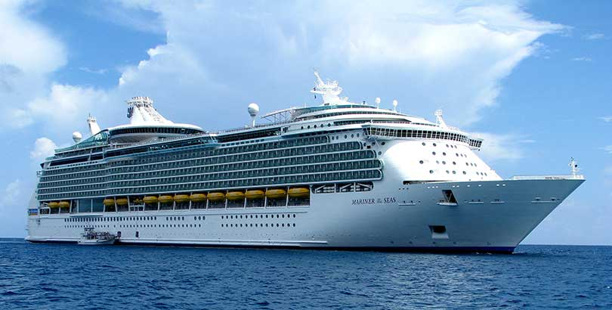
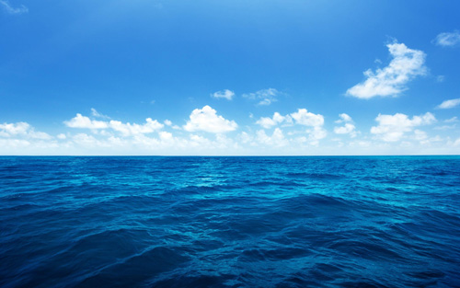
Bài 1: Tìm các từ ngữ có tiếng biển:
M: tàu biển, biển cả
Tàu biển
tàu biển | biển cả
Biển cả

Slide 6
Bài 1: Tìm các từ ngữ có tiếng biển:
..... biển | biển .....
sóng biển, nước biển, bờ biển, bãi biển, cửa biển, mặt biển, cát biển, cua biển, cá biển, tôm biển, ốc biển, sứa biển, rùa biển, muối biển, tàu biển,...
biển khơi, biển xanh, biển lớn, biển đảo, biển rộng, biển động, biển lặng,
biển Đông,...

Slide 7
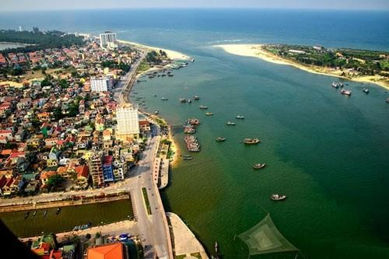
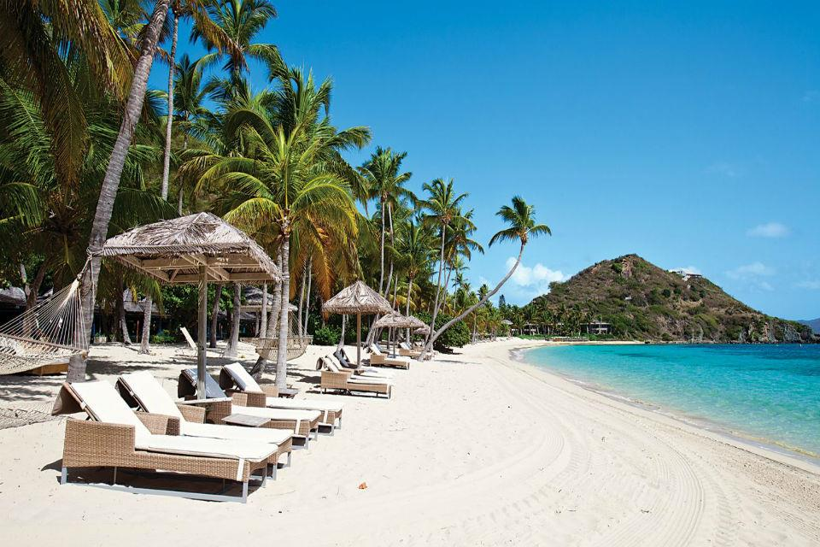
“cửa biển”: nơi sông đổ ra biển
“bãi biển”: địa hình bằng phẳng trải dài theo bờ biển, thường gồm cát hoặc sỏi đá

Slide 8
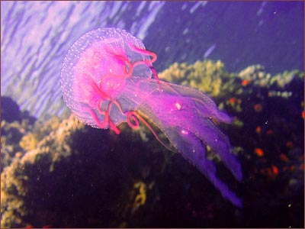
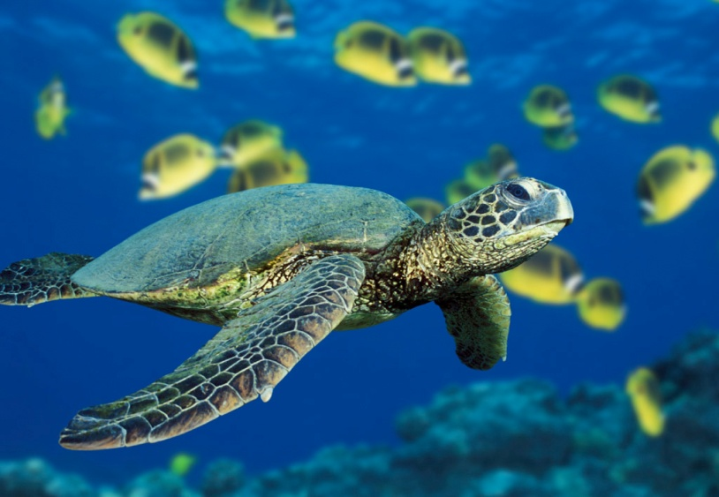
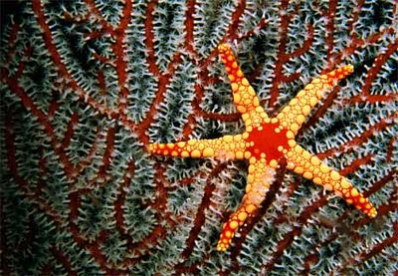
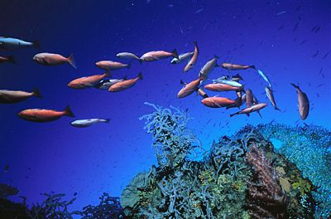
Rùa biển
Sứa biển
Sao biển
Cá biển

Slide 9
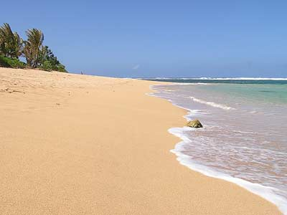
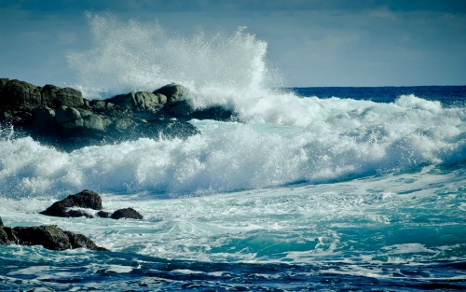
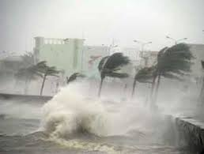
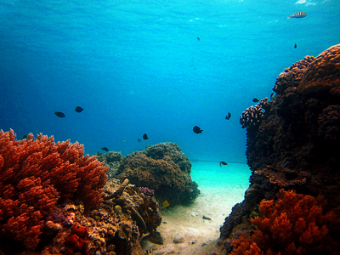
Cát biển
Sóng biển
Bão biển
Đáy biển

Slide 10
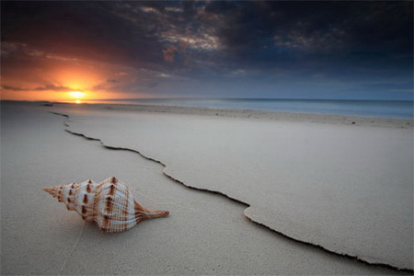
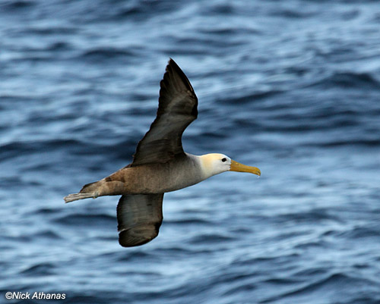
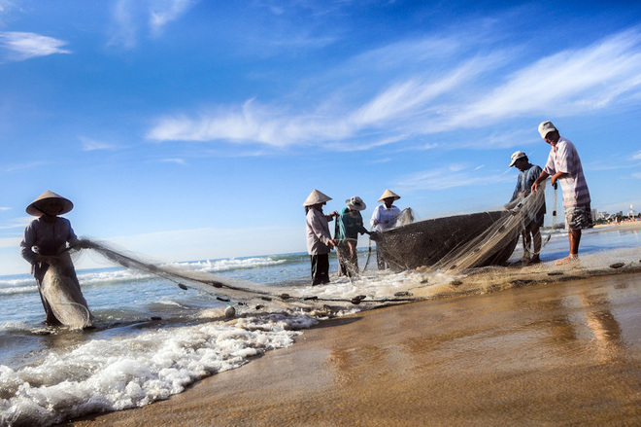
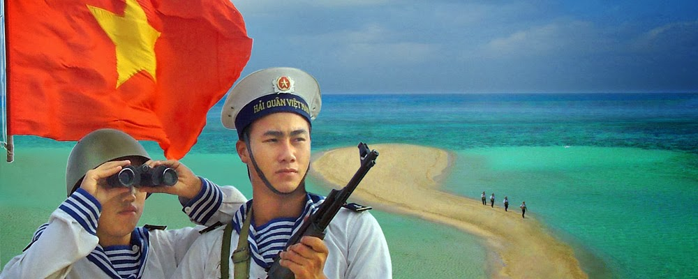
Ốc biển
Chim biển
Dân biển
Lính biển

Slide 11
..... biển | biển .....
Hãy đặt câu với một số từ vừa tìm được.
sóng biển, nước biển, bờ biển, bãi biển, cửa biển, mặt biển, cua biển, cá biển, tôm biển, ốc biển, muối biển, tàu biển,...
biển khơi, biển xanh, biển lớn, biển đảo, biển rộng, biển động, biển lặng,
biển Đông,...
Bãi biển Nha Trang thật là đẹp!
Em rất thích ăn cua biển.
Sóng biển nhấp nhô, tung bọt trắng xóa.

Slide 12
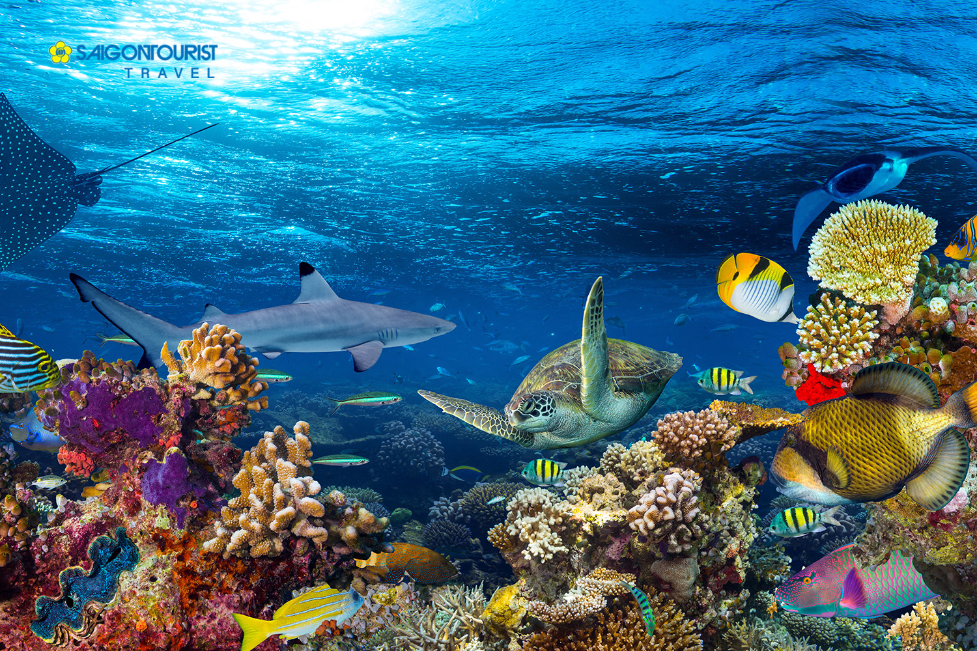
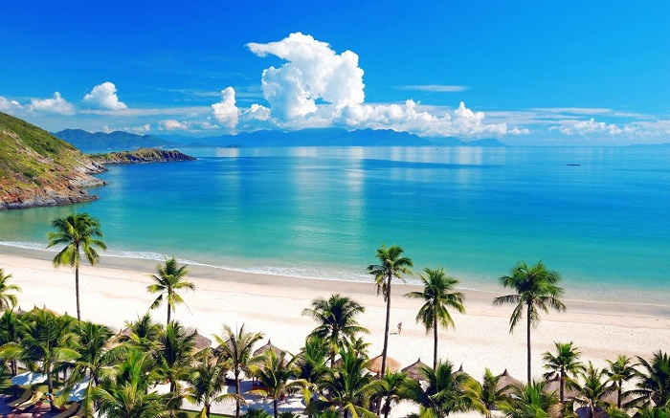
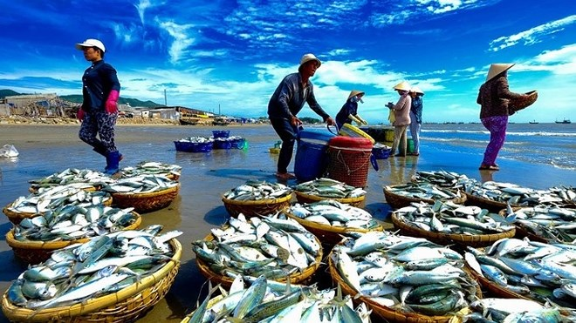

Slide 13
Bài 2: Nối các từ ở cột bên trái với các cụm từ ở cột bên phải sao cho hợp nghĩa:
suối
Dòng nước chảy tương đối lớn, trên đó thuyền bè đi lại được.
hồ
Dòng nước chảy tự nhiên ở đồi núi.
sông
Nơi đất trũng chứa nước, tương đối rộng và sâu, ở tròn đất liền.

Slide 14
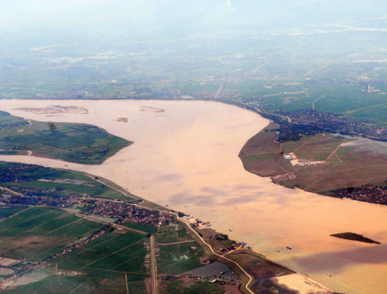
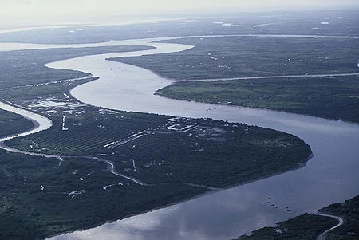
Sông: Dòng nước chảy tương đối lớn, trên đó thuyền bè đi lại được
Sông Hồng
Sông Cửu Long

Slide 15
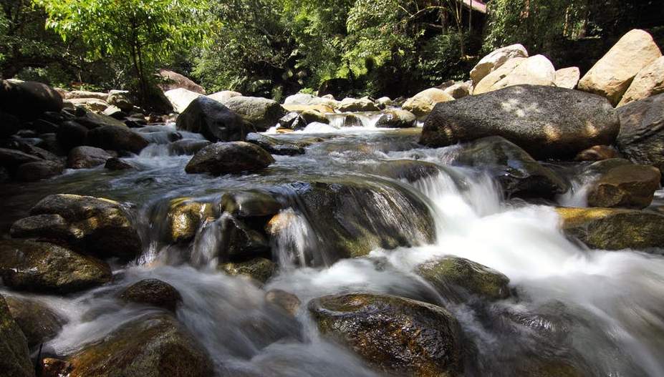
Suối: Dòng nước chảy tự nhiên ở đồi núi
Suối

Slide 16
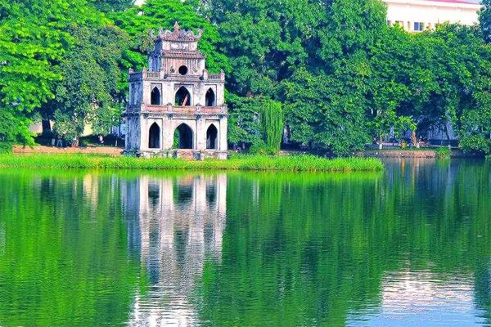
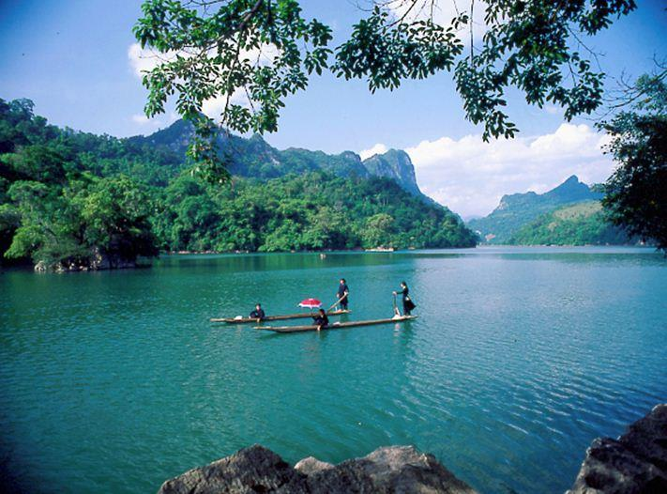
Hồ: Nơi đất trũng chứa nước, tương đối rộng và sâu, ở trong đất liền
hồ Gươm
hồ Ba Bể
Hồ tự nhiên

Slide 17
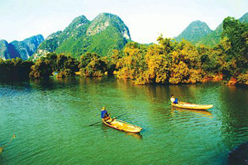
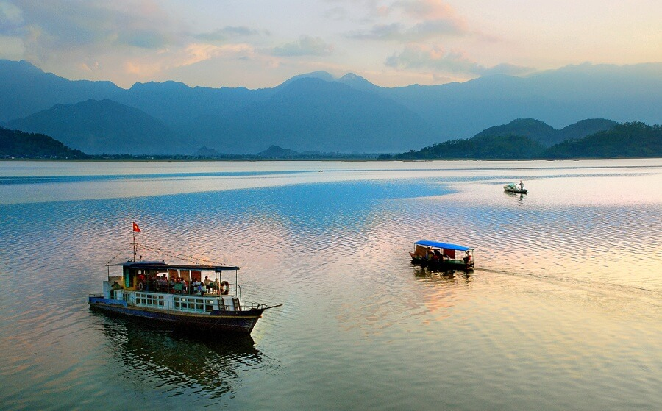
Hồ nhân tạo
hồ Thác Bà
hồ Núi Cốc

Slide 18
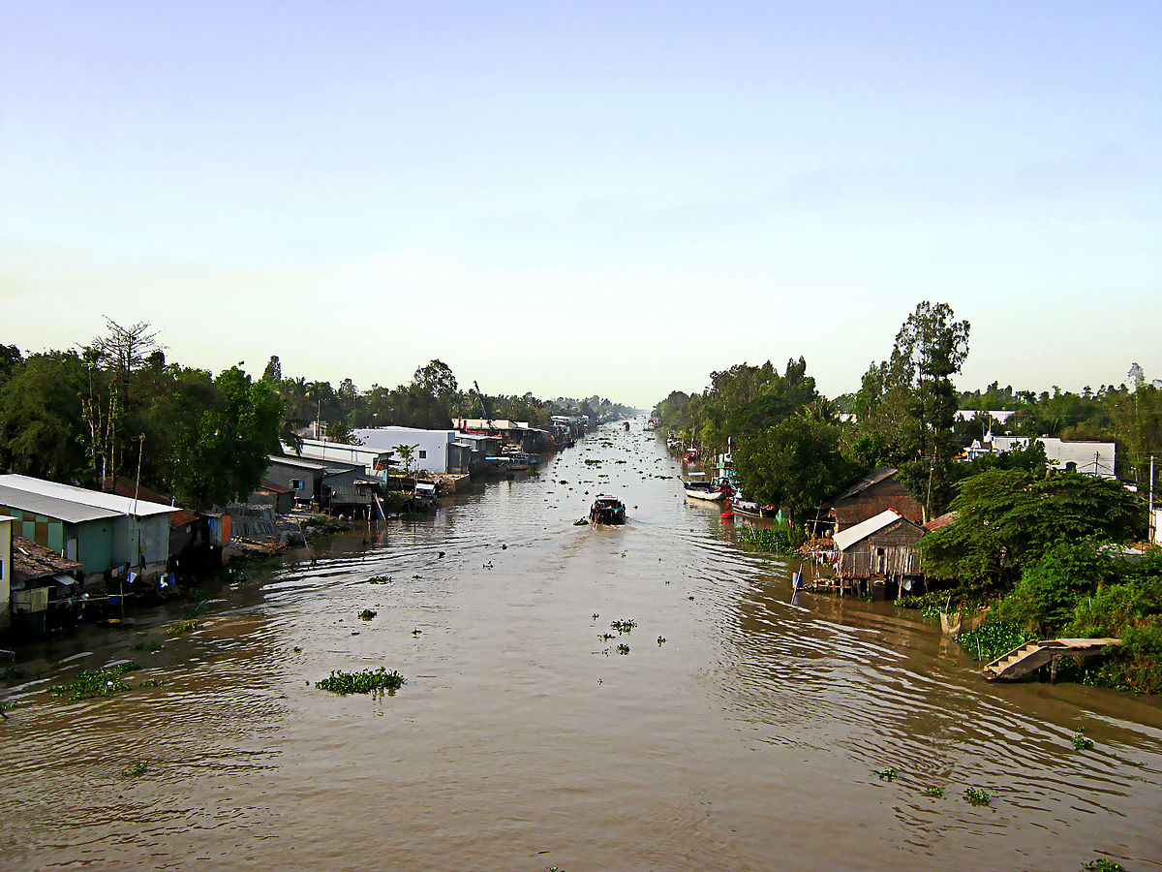
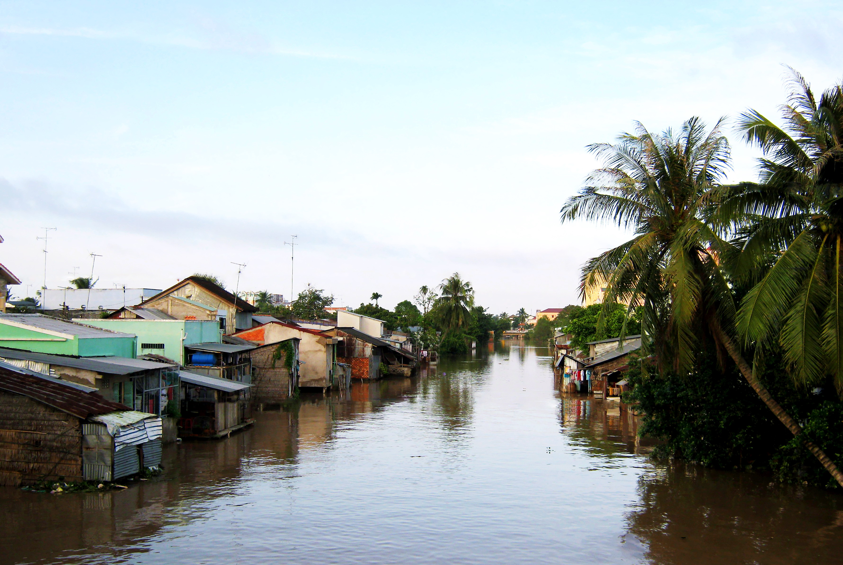
kênh
rạch
“kênh”, “rạch”: những nhánh nhỏ của sông.

Slide 19
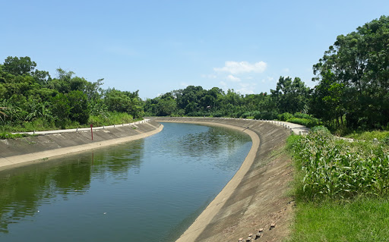
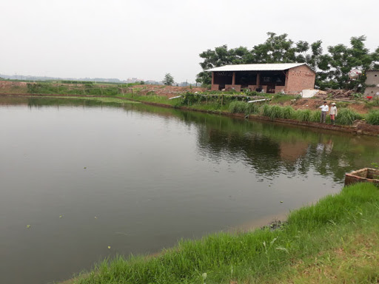
mương
ao
“mương”: dòng nước nhỏ do con người đào, dùng để dẫn nước vào đồng ruộng.
“ao”: vùng trũng chứa nước tự nhiên hoặc do con người đào sâu để giữ nước nuôi cá, thả bèo, trồng rau,...

Slide 20
Bài 3: Đặt câu hỏi cho phần in đậm trong câu sau:
Không được bơi ở đoạn sông này vì có nước xoáy.

Slide 21
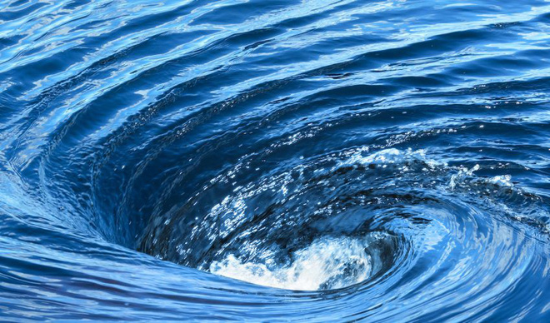
“nước xoáy”: hiện tượng hai dòng nước ngược chiều gặp nhau và cuốn vòng.

Slide 22
Bài 3: Đặt câu hỏi cho phần in đậm trong câu sau:
Không được bơi ở đoạn sông này vì có nước xoáy.
vì có nước xoáy
Cách 1
Không được bơi ở đoạn sông này vì sao?
Cách 2
Vì sao không được bơi ở đoạn sông này?

Slide 23
Bài 4: Dựa theo cách giải thích trong truyện Sơn Tinh, Thủy Tinh, trả lời các câu hỏi sau:
a) Vì sao Sơn Tinh lấy được Mị Nương?
b) Vì sao Thủy Tinh dâng nước đánh Sơn Tinh?
c) Vì sao ở nước ta có nạn lụt?

Slide 24
Bài 4: Dựa theo cách giải thích trong truyện Sơn Tinh, Thủy Tinh, trả lời các câu hỏi sau:
a) Vì sao Sơn Tinh lấy được Mị Nương?
Cách 1
Sơn Tinh lấy được Mị Nương vì đã đem lễ vật đến trước.
Cách 2
Vì đã đem lễ vật đến trước, Sơn Tinh lấy được Mị Nương.

Slide 25
Bài 4: Dựa theo cách giải thích trong truyện Sơn Tinh, Thủy Tinh, trả lời các câu hỏi sau:
b) Vì sao Thủy Tinh dâng nước đánh Sơn Tinh?
Thủy Tinh dâng nước đánh Sơn Tinh vì ghen tức, muốn cướp lại Mị Nương.
Cách 1
Vì ghen tức, muốn cướp lại Mị Nương, Thủy Tinh dâng nước đánh Sơn Tinh.
Cách 2

Slide 26
Bài 4: Dựa theo cách giải thích trong truyện Sơn Tinh, Thủy Tinh, trả lời các câu hỏi sau:
c) Vì sao ở nước ta có nạn lụt?
Ở nước ta có nạn lụt vì năm nào Thủy Tinh cũng dâng nước đánh Sơn Tinh.
Cách 1
Vì năm nào Thủy Tinh cũng dâng nước đánh Sơn Tinh, ở nước ta có nạn lụt.
Cách 2

Slide 27


DẶN DÒ
1. Hoàn thành bài 3, 4 sgk – tr64 vào vở Tiếng Việt.
2. Chuẩn bị bài tuần 26: Mở rộng vốn từ: Từ ngữ về sông biển. Dấu phẩy (trang 73)

